Slide 1
Двадцать восьмое сентября.
Классная работа.
Проверка готовности к уроку.
Проверка домашнего задания.

Slide 2
Рыжее лисица
Потемнел небо
- Есть ли смысл в том, что записано? Что нужно сделать, чтобы между словами установился определенный смысл?
Сформулируем тему урока и поставим цели.

Slide 3

Урок русского языка в 8 классе
По теме: «Словосочетание как единица синтаксиса»

Slide 4
Знать: понятие словосочетание, способы связи слов в словосочетании, роль словосочетаний в тексте.
Уметь: выделять словосочетания из предложения, находить в словосочетании главное и зависимое слово, строить словосочетания; использовать точные, выразительные словосочетания для достижения ясности, образности речи.
Наши цели:

Slide 5
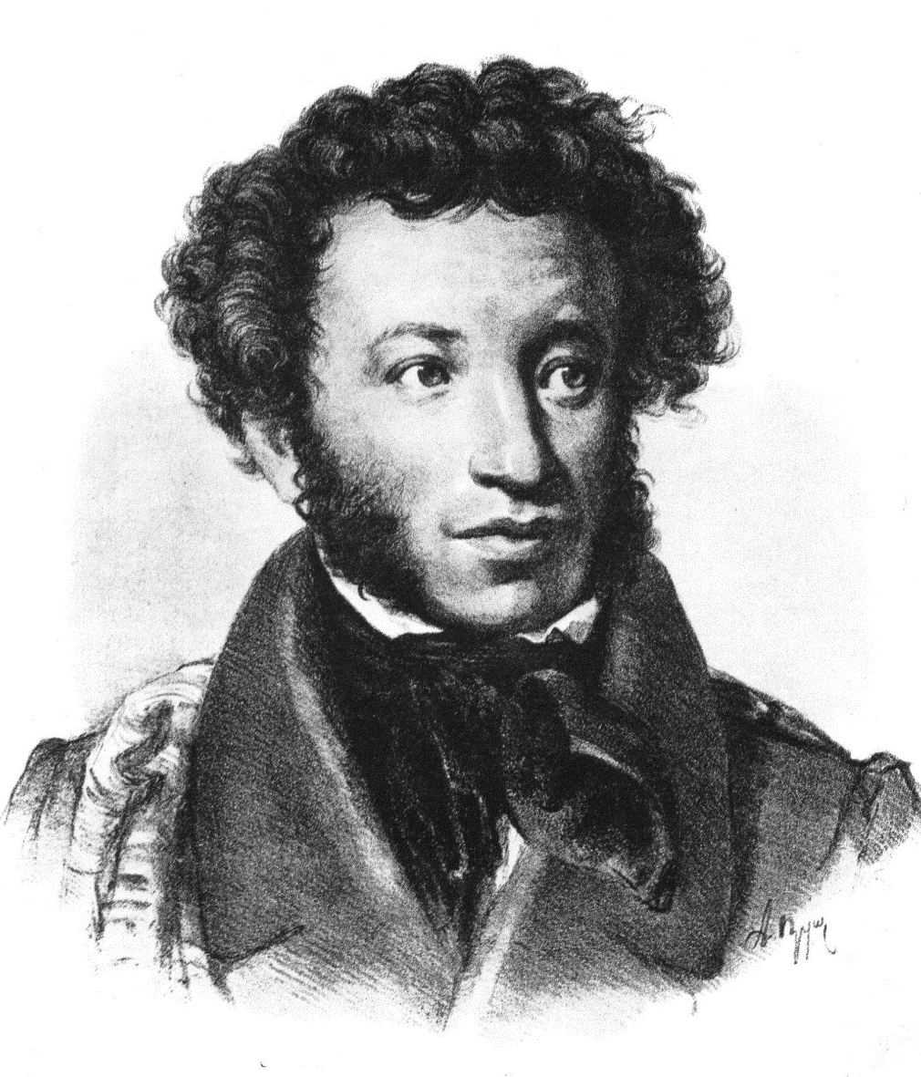
«Язык неистощим
в соединении слов»
А.С.Пушкин

Slide 6
Темница, царевна, там, в, тужит, волк, а, служит, бурый, ей, верно.
- Есть ли смысл в том, что записано? Что нужно сделать, чтобы между словами установился определенный смысл?

Slide 7

В темнице там царевна тужит,
А бурый волк ей верно служит.
(из поэмы «Руслан и Людмила»)
- Что помогло вам построить предложение?
- Выделите словосочетания.

Slide 8
Вывод 1: слова в словосочетании связаны по смыслу.
х
Тужит в темнице
х
Тужит там
х
Бурый волк
х
Служит ей
х
Служит верно

Slide 9
В темнице там царевна тужит,
А бурый волк ей верно служит.
-Измените главное слово.
О волке (Предложный падеж)
- Что стало с зависимым? бур/ом/ (оно тоже изменилось)
Вывод 2: слова в словосочетании связаны
грамматически.

Slide 10
Как устанавливается смысл в предложении между словами, законы сочетания слов в предложении и самих предложений изучает раздел науки о языке –
синтаксис (греч. – составление, построение)
Правила употребления знаков препинания изучает
пунктуация.

Slide 11
Подумай!
Слова каких частей речи могут составлять словосочетание?
Все ли слова в словосочетании сочетаются?

Slide 12
Виды словосочетаний по строению.
Именные х Волк бурый Главное слово выражено именем существительным. | Глагольные х Служит верно Главное слово выражено глаголом. | Наречные х Очень сильно Главное слово выражено наречием.

Slide 13
Словосочетания и наша речь
Столяр сделал табуретку из дуба с четырьмя ножками.
У дуба 4 ножки?!

Slide 14
Задание: выбери нужное
Глубокая (весна, осень, ночь, день)
Большое ( спасибо, пожалуйста)
Рыбный (суп, хвост)
Сушеные (грибы, фрукты, облака, белье)
Вы уверены?

Slide 15

- Прочитаем стихотворение Э.Мошковской.
Сняли с неба облака И повесили сушить. Да, да, да На провода Их повесили сушить. Утром высохла вода. И остались провода. Облака куда-то дели… Мы во все глаза глядели. | И никто еще не видывал Сушеных облаков. Это я сейчас их выдумал Специально для стихов.
Зачем автор выдумала сушеные облака?

Slide 16
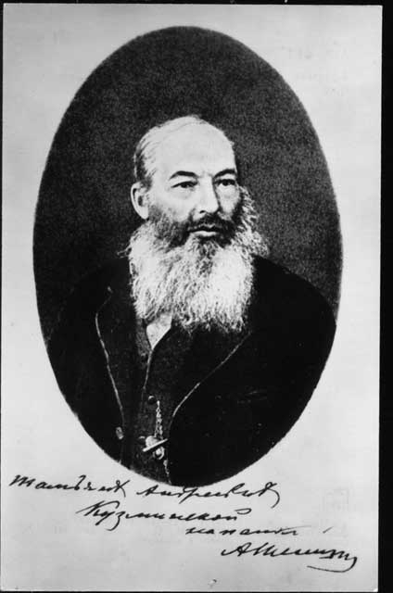
Прочитайте стихотворение А.А. Фета.
О чем пишет поэт?
О каком времени года?
Какое словосочетание
вас удивило?
Какая грусть! Конец аллеи
Опять с утра исчез в тени,
Опять серебряные змеи
Через сугробы поползли.

Slide 17
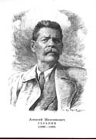
Перед вами фрагмент из повести «Детство» А.М.Горького.
- Как Алеша относится к старухе?- Какие детали дают нам возможность понять это?
- Какие словосочетания наиболее ярко изображают старуху ?
«Не помню, как я очутился в комнате матери, у бабушки на коленях, перед нею стояли какие-то чужие люди, сухая зеленая старуха говорила, заглушая все голоса:
-Напоить его малиной, закутать с головой…
Она была вся зеленая, и платье, и шляпка, и лицо с бородавкой под глазом. Опустив нижнюю губу, верхнюю она подняла и смотрела на меня зелеными зубами. Прикрыв глаза рукою в черной кружевной перчатке без пальцев.»

Slide 18
Вывод: необычные словосочетания используются авторами как художественный прием.
Эпитет - образное определение предмета.
Метафора (греч. – перенос) – один предмет изображается с помощью другого, сходного с ним. Происходит перенос значения одного слова на другое по сходству обозначаемых ими предметов.

Slide 19
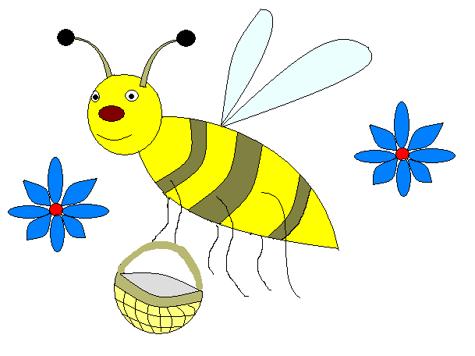

Задание: Найди эпитет и метафору.
Пчела за данью полевой
Летит из кельи восковой.
А.С.Пушкин
Унылая пора, очей очарованье,
Приятна мне твоя прощальная краса.
Люблю я пышное природы увяданье…
А.С.Пушкин

Slide 20
Сравни тексты. К какому стилю они относятся Назовите словосочетания, с помощью которых описана метель, выпишите и определите их роль в данных текстах.
Свистит косая метель – белая метла дороги метет. Дымятся трубы и крыши. Рушатся с сосен белые водопады. Скользит по застругам яростная поземка. Февраль летит на всех парусах.
Метель – перенос снега над земной поверхностью ветром достаточной силы. Иногда снег переносится вместе с пылью. Выделяют общую метель…..и верховую метель.
(Л.З.Прох.Словарь ветров.)

Slide 21


Slide 22
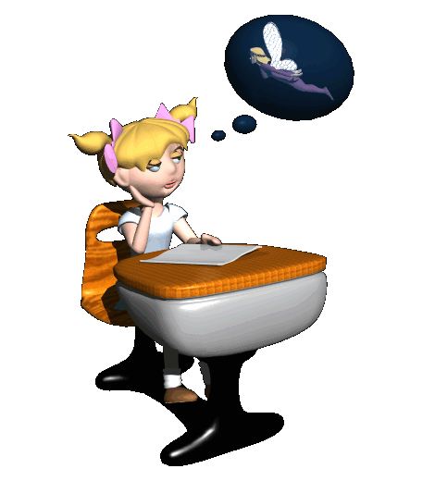
Выполним задания
Их всего 9.
Давайте договариваться…
9-8 – «5»
7-6» – «4»
5-4 – «3»
3 и меньше «2»

Slide 23
Задача 1. Сколько словосочетаний в предложении?
Выпишите их.
Мой друг никогда не говорит о товарищах насмешливо.

Slide 24
ПРОВЕРЬТЕ!
Мой друг
Никогда не говорит
Не говорит о товарищах
Не говорит насмешливо

Slide 25
Задача 2. Согласуйте главное и зависимое слова в роде, числе, падеже.
Без (общее) дела; про (молодая) зелень; по (синий) простору.

Slide 26
Задача3.
Почему данное предложение получилось смешным, нелепым?
Женщина стучала в пол рогами ухвата с потным лицом.

Slide 27
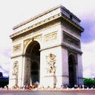
Задача 4.
Чем различаются данные словосочетания?
Посетить музей – посещение музея.
Лунное сияние – сияние луны.

Slide 28
Возьмите на заметку!
Для выражения одинакового смысла можно использовать РАЗНЫЕ СЛОВОСОЧЕТАНИЯ. Уместная замена словосочетаний обогатит речь, сделает её более точной, выразительной.

Slide 29
Задача 5.
Почему разные окончания у однокоренных слов?
Удивляется невежеству – удивлён невежеством.
Беспокоиться об отце – тревожиться за отца.
Возмущался злом – протестовал против зла.

Slide 30
Задача 6.
Составьте из слов словосочетания смелость, учиться, у, разведчик, осторожность, у, сапёр.
ИМЕННЫЕ
ГЛАГОЛЬНЫЕ

Slide 31
Задача 7
Одеть или надеть?
…………….. на малыша;
……………. фуражку на себя;
НАДЕТЬ –что на кого? На что?
ОДЕТЬ – кого во что?
Открытие :

Slide 32
Задача 8
Оплатить или заплатить?
……………… покупку
……………… проезд
……………….за проезд
……………… за билет
оплатить что-то заплатить ЗА что-то
Открытие :

Slide 33
Задача 9
Сколько словосочетаний содержит фраза?
ТЕПЕРЬЯПОДНИМИТЕТОЖЕ

Slide 34
Мы выполнили задания
Их всего 9.
Давайте договариваться…
9-8 – «5»
7-6» – «4»
5-4 – «3»
3 и меньше «2»

Slide 35
Повторим!
Словосочетание – это…
Виды словосочетаний:
Именное словосочетание – это…
Наречное словосочетание – это…
Глагольное словосочетание – это…
Грамматическая основа – это…
Синтаксис изучает…

Slide 36
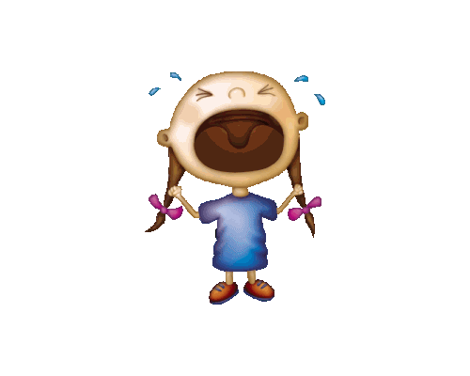
Домашнее задание

